Slide 1
연산자
Chapter 4
『이재환의 자바 프로그래밍 입문』의 강의교안입니다.
교재 구입은 골든래빗 출판사로 문의주시기 바랍니다.

Slide 2
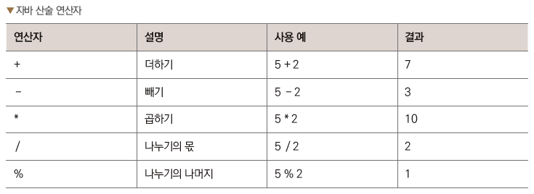
산술 연산자
Ex01_Arithmetic
▶ 산술 연산자

Slide 3
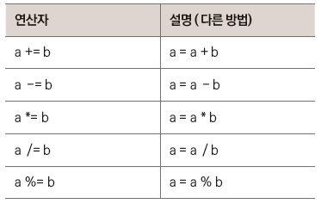
대입 연산자 & 복합 대입 연산자
Ex02_Assignment
▶ 대입 연산자
▶ 복합 대입 연산자
int num = 100;
int myScore = 50 + 20;

Slide 4
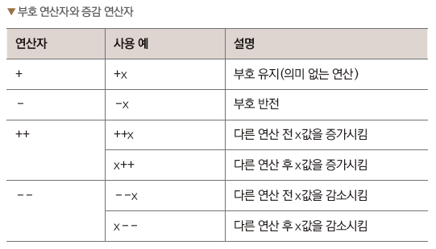
부호 연산자, 증감 연산자
Ex03_PlusMinusSign
Ex04_PrefixPostfix

Slide 5
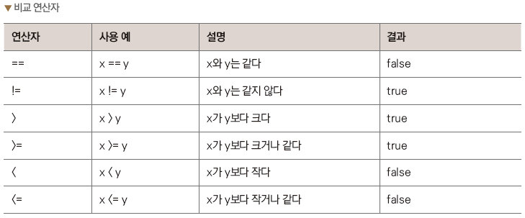
비교 연산자
Ex05_Compare
int x = 2; int y = 1;

Slide 6
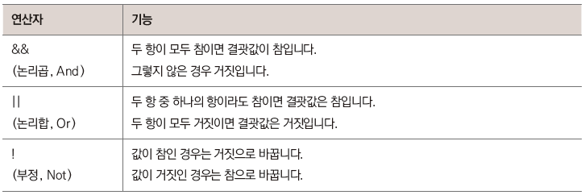
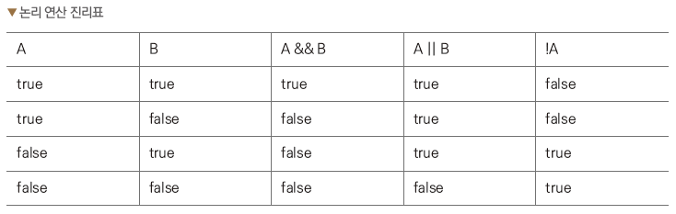
논리 연산자
Ex06_Logical

Slide 7
논리 연산자 주의점 : SCE
Ex07_ShortCircuitEvaluation
▶ Short-Circuit Evaluation : SCE
최단 거리 평가
연산의 효율 및 속도의 향상을 위해 불필요한 연산을 수행하지 않는 기능
논리곱에서는 둘 다 참이어야 참이 되므로 앞쪽이 거짓이면 뒤쪽 계산을 수행하지 않는다.
논리합에서는 둘 중 하나라도 참이면 참이 되므로 앞쪽이 참이면 뒤쪽 계산을 수행하지 않는다.

Slide 8
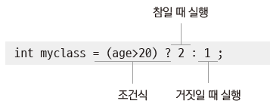
조건 연산자
Ex08_Condition
▶ 표현식
▶ 사용예

Slide 9
단항∙이항∙삼항 연산자
▶ 단항 연산자 : ++x, y-- 에서 ++, -- 는 하나의 피연산자만으로 이루어진 식으로 연산을 수행합니다. 이런 연산자를 단항 연산자라고 합니다.
▶ 이항 연산자 : x + y 에서 + 연산자는 피연산자를 두 개 가지고 식을 구성하기 때문에 이항 연산자라고 합니다.
▶ 삼항 연산자 : 삼항 연산자는 항이 세 개 있어야 합니다. 우리가 앞서 배웠던 조건 연산자가 삼항 연산자입니다.

Slide 10
04-2.
연산자 우선순위

Slide 11
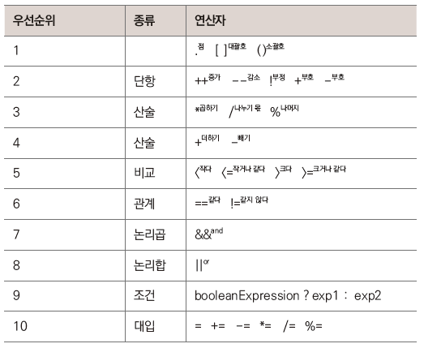
연산자 우선 순위
Ex09_Order

